Slide 1
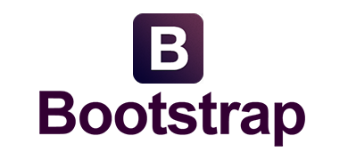
Gutiérrez Palacios Osvaldo Roberto.

Slide 2
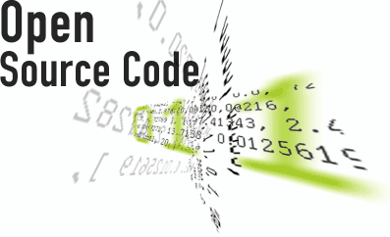
¿Qué es Bootstrap?
Framework: Es un entorno de trabajo para el desarrollo; puede integrar componentes que facilitan el desarrollo de aplicaciones como bibliotecas, plantillas y más, dependiendo del lenguaje.
Bootstrap es un framework desarrollado y liberado por Twitter que tiene como objetivo facilitar el diseño web. Es de open source o código abierto por lo que sus funcionalidades se pueden usar de manera gratuita y sin restricciones.

Slide 3

¿Cómo funciona?
Funciona a través de distintos elementos con estilos predefinidos fáciles de configurar: Botones, Menús desplegables, Formularios incluyendo todos sus elementos e integración jQuery para ofrecer ventanas dinámicas.
Bootstrap tiene un soporte relativamente incompleto para HTML5 y CSS 3, pero es compatible con la mayoría de los navegadores web.
jQuery: Es una biblioteca multiplataforma de JavaScript, que permite simplificar la manera de interactuar con los documentos HTML.

Slide 4
Ventajas
Permite simplificar el proceso de maquetación, sirviéndonos de guía para aplicar las buenas prácticas y los diferentes estándares.
Permite utilizar muchos elementos web: desde iconos a desplegables, combinando HTML5, CSS y Javascript.
Se integra muy bien con las principales librerías Javascript.
Puedes tener una web bien organizada de forma visual rápidamente: la curva de aprendizaje hace que su manejo sea asequible y rápido.

Slide 5
Desventajas
Debes adaptar tu diseño a un grid de 12 columnas, que se modifican según el dispositivo.
Es necesario adaptarse a su forma de trabajo, ya que deberás comprender y familiarizarte con su estructura y nomenclatura.
Bootstrap por defecto te trae anchos, márgenes y altos de línea, y realizar cambios específicos es por decir, un poco tedioso.
Si necesitas añadir componentes que no existen, debes hacerlos tú mismo en CSS y cuidar de que mantenga coherencia con tu diseño.

Slide 6
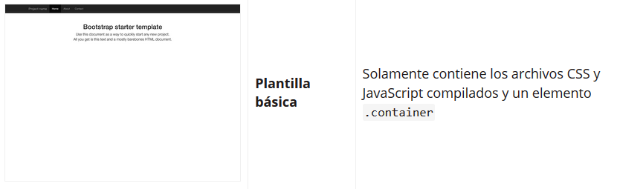
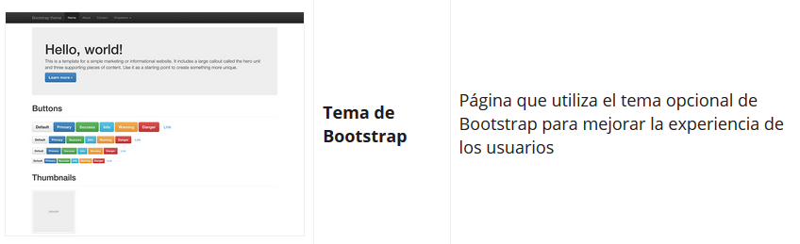
Ejemplos

